Slide 1
Tudásgráf-építés műszaki rajzokból és adatlapokból skálázható Q&A rendszerhez
Szabó Zsombor István · Kiszely Benedek
Témavezető: [TÉMAVEZETŐ] · BME VIK TMIT · TDK 2026
Notes:
Jó napot kívánunk. Szabó Zsombor és Kiszely Benedek vagyunk. A dolgozatunk két egyéni munkát köt össze: egy P&ID-rajzokból épített üzemi gráfot és gyártói adatlapokból épített eszközgráfokat, és azt méri, hogyan lehet a kettőn együtt kérdezni.

Slide 2
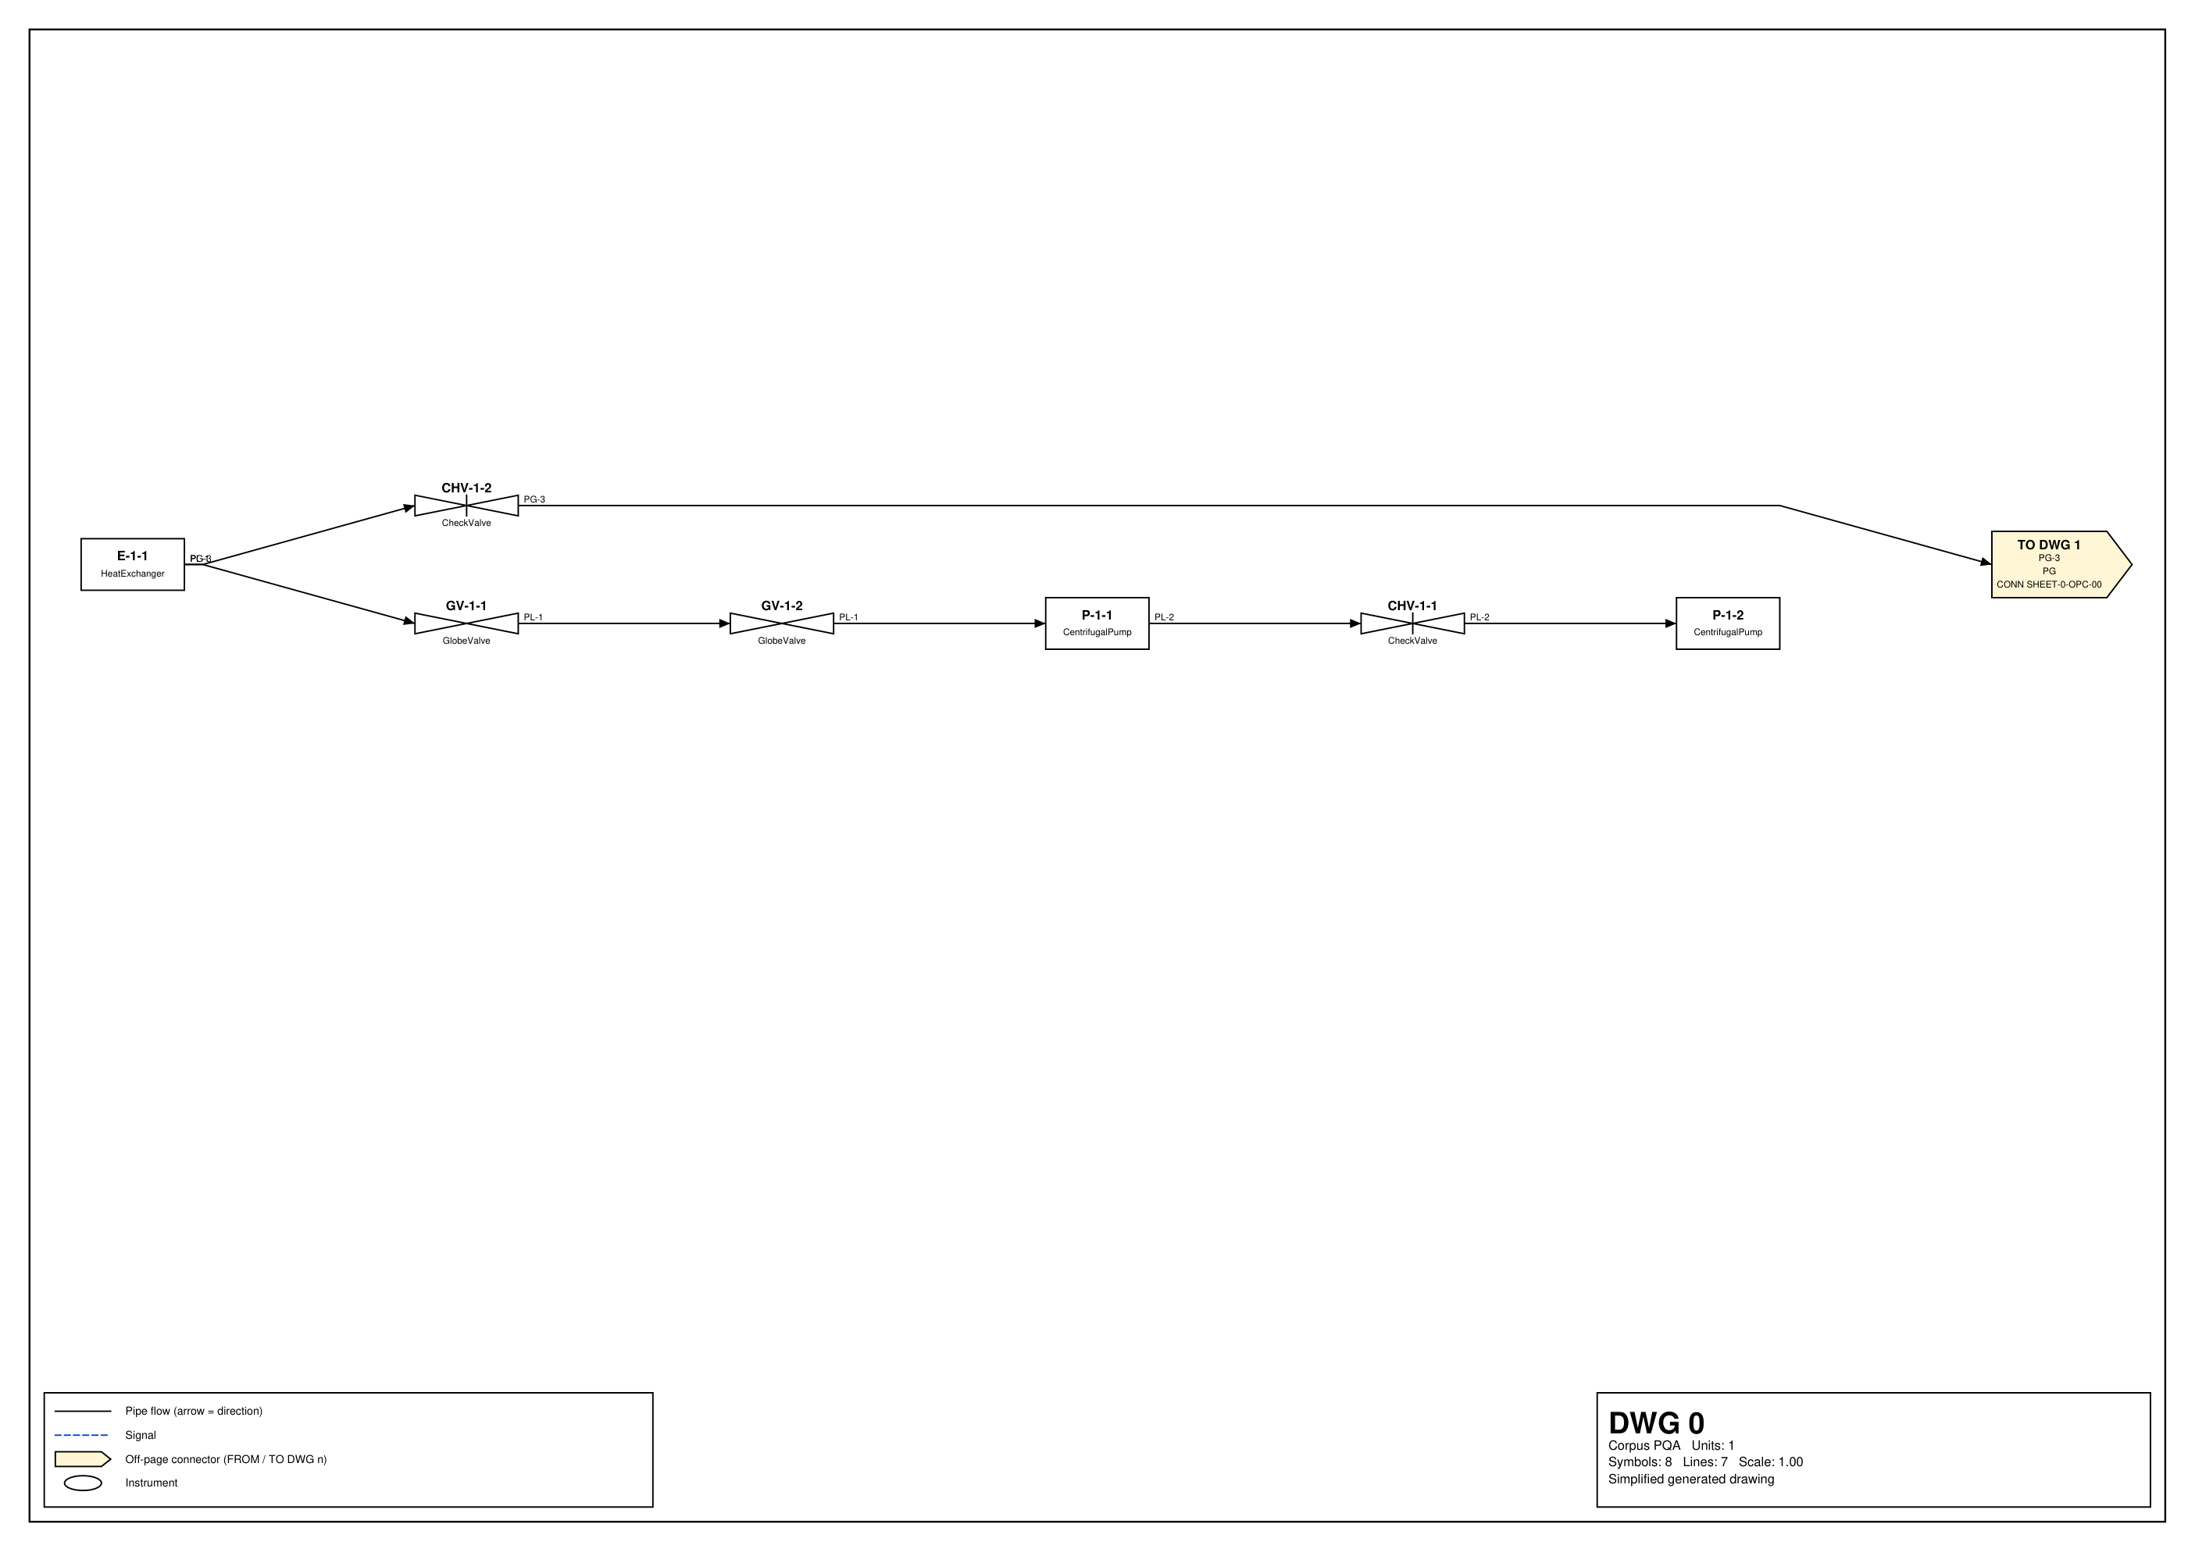
Egy kérdés, két dokumentum
„Mekkora a megengedett nyomás azon a szelepen, amely a P-101 nyomóoldalát elzárja?”
1. rajz: melyik szelep? (lapközi csatlakozón át)
2. tag → adatlap
3. adatlap: érték + feltétel + oldal
Notes:
Egy mérnöki kérdés gyakran két dokumentumot is érint. Ha azt kérdezzük, mekkora a megengedett nyomás azon a szelepen, amely egy szivattyú nyomóoldalát elzárja, akkor előbb a rajzon meg kell találni a szelepet, esetleg egy másik lapon, aztán az adatlapján a megfelelő feltételhez tartozó értéket. Ma ezt kézzel végzik.

Slide 3
Kutatási kérdések
RQ1
Egy összevont gráf (M1) vs. router (M2) vs. gráf nélküli baseline (M3): pontosság
RQ2
Költség: token, USD, késleltetés, két modellel
RQ3
Mely kérdéscsaládokon segít a gráf, és milyen hibák jellemzők?
Notes:
Három kérdést tettünk fel. Először: megválaszolhatók-e az ilyen kérdések egyetlen összevont gráfon, és ez hogyan viszonyul egy routerhez, illetve egy gráf nélküli baseline-hoz. Másodszor: mennyibe kerül ez tokenben, pénzben és időben. Harmadszor: melyik kérdéstípuson segít a gráf, és hol hibáznak a módszerek.

Slide 4
Egy adatbázis, két réteg
36
27 615
24
243 s
üzemi csúcs (4 lap, 26 tag)
adatlapcsúcs (7 adatlap)
DESCRIBED_BY él (tag → adatlap)
teljes betöltés egy paranccsal
(:PlantItem {tag:'P-1-3'}) -[:DESCRIBED_BY]-> (eszköz) <-[alany]- (adatpont: érték, feltétel, oldal)
Rajz: Benedek generátora és betöltője (változtatás nélkül)
Adatlap: plantdocs ISO 15926 / QUDT gráf, Opus-feldolgozás
Forrás: EXP-005
Notes:
A példaüzemet Benedek generátora állította elő, seedelve: négy lap, 26 tagelt elem. Minden tagelt fizikai elemhez tartozik gyártói adatlap, hét különböző adatlap. Az összevont gráfban az üzemi réteg 36 csúcs, a hét adatlapgráf együtt 27615 csúcs, és a kettőt 24 DESCRIBED_BY él köti össze a tag alapján.

Slide 5
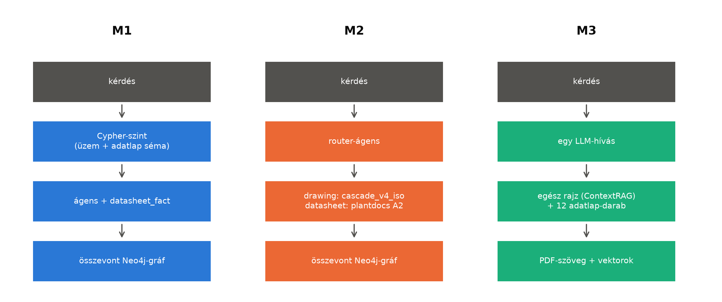
Három módszer
Notes:
Három módszert hasonlítottunk össze. Az M1 Benedek kaszkádja az összevont gráfon: a Cypher-szint mindkét réteg sémáját látja, az ágens pedig új primitívet kapott, amely egy tag adatlapjából kér le tényt. Az M2 egy router, amely a két meglévő rendszert külön hívja. Az M3 gráf nélküli: az egész rajz és a kérdéshez visszakeresett adatlapszöveg egy promptban.

Slide 6
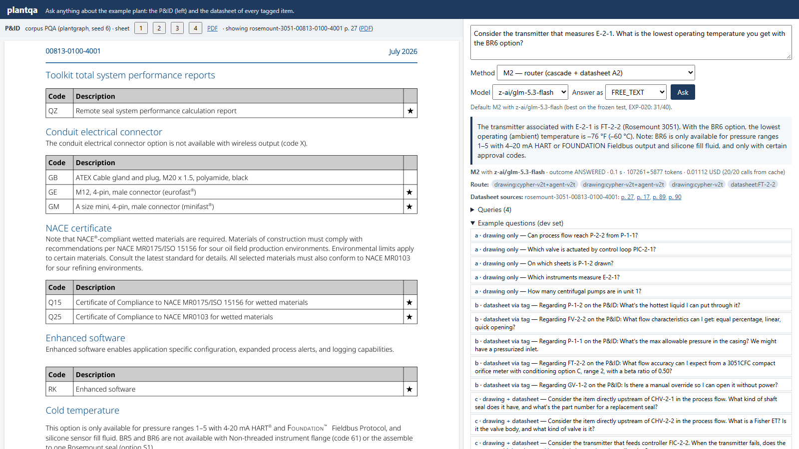
A demó
Notes:
A demó a plantdocs alkalmazás mintájára készült: bal oldalon a rajz, jobb oldalon a kérdés, a választott módszer és modell. A válasz alatt látszik az útvonal, a lekérdezés és az adatlapi forrásoldal, amelyre kattintva megnyílik a PDF adott oldala.

Slide 7
Kiértékelés: 60 kérdés, négy család
Család | Példa | Referencia
(a) rajz | Which instruments measure E-2-1? | Benedek generátora
(b) adatlap | Regarding P-1-3: max casing pressure? | plantdocs gold párok
(c) összetett | Consider the transmitter that measures E-2-1. … | programmal (a)+(b)
(d) nincs benne | Regarding PV-2-1: how to take the bonnet off safely? | „Not in the documents”
Dev 20 kérdés (iterációk), teszt 40 (befagyasztva, sha256)
Programos pontozás + vak bíráló (plantdocs EXP-0029 prompt)
Notes:
A kérdéssor 60 kérdésből áll, négy családban: csak rajz, csak adatlap tagen át, összetett, és megválaszolhatatlan. Húsz kérdés a fejlesztéshez kellett, negyvenet befagyasztottunk és csak a végén futtattuk. Ahol lehetett, programmal pontoztunk, a többit vak bíráló értékelte, aki nem látta, melyik módszer válaszolt.

Slide 8
Végső teszt (40 kérdés) — EXP-020
Notes:
A befagyasztott teszten a legjobb párosítás a(z) M2 volt GLM-5.3 Flash modellel, 78% pontossággal. Az ábra családonként mutatja a hat párosítást; a halványabb oszlopok a GPT-6 Luna.

Slide 9
Költség és késleltetés
Notes:
Bal oldalon a kérdésenkénti költség, jobb oldalon a medián válaszidő. A költség a szolgáltató által jelentett ár, a cache-ből érkező hívásnál is az eredeti hívásé. Két külön diagram, mert a két mennyiség skálája eltér.

Slide 10
Több adatlapos kérdések (12 db) — EXP-030
Út + szélsőérték, halmaz + felsorolás, két lépés + összevetés
Referencia programmal: gold gráf + PDF-ből gyűjtött tények
4 kérdésnél a helyes válasz: a rajzból nem dönthető el
Notes:
Külön mérést végeztünk 12 olyan kérdésen, amelyekhez a rajzon egy utat vagy elemhalmazt kell bejárni, és két-három adatlapot kell összevetni. Ezeket a végső teszt után, változatlan módszerekkel futtattuk. Eredmény: M1 GLM-5.3 Flash: 0 helyes a 12-ből; M1 GPT-6 Luna: 0 helyes a 12-ből; M2 GLM-5.3 Flash: 3 helyes a 12-ből; M2 GPT-6 Luna: 1 helyes a 12-ből; M3 GLM-5.3 Flash: 0 helyes a 12-ből; M3 GPT-6 Luna: 0 helyes a 12-ből.

Slide 11
Hibaelemzés
M1
M2
M3
Egy szűk lekérdezés, hiányos sor elfogadva: a feltétel vagy a második érték kimarad
A rajzeszköz szabad szöveges kérdést kap: a válasz alakja elcsúszhat (szelep a kör helyett)
A 12 visszakeresett darab nem mindig hozza a szükséges adatlap-táblázatot
Notes:
Három jellemző hibát láttunk. Az M1 egyetlen lekérdezéssel talál egy releváns adatpontot, a kaszkád elfogadja a nem üres eredményt, és kimarad egy feltétel vagy második érték. A router a rajzeszköznek szabad szöveges kérdést ad, ezért ott a válasz alakja elcsúszhat, például szelepet ad szabályozókör helyett. A baseline a visszakeresett darabok közül néha nem kapja meg a szükséges táblázatot. Hallucinációt egyik módszer sem produkált a teszten.

Slide 12
Összefoglalás
RQ1
Router (M2) a legjobb: GLM-mel 78%, M1 63% (M1−M2 -0,150 [-0,275; -0,025], M1−M3 -0,125)
RQ2
M1 a legdrágább; M2 GLM-mel kb. fele, Lunával 0,4-szerese; M3 a legolcsóbb (a kis rajzon)
RQ3
Rajz- és „nincs benne” kérdés: mind erős; adatlapi és vegyes kérdésen nyílik szét
Notes:
Összefoglalva: az összevont gráfon a vegyes kérdések megválaszolhatók, de a router pontosabb volt. GLM-mel az M2 31, az M3 30, az M1 25 helyes választ adott a 40-ből; az M1 elmaradása mindkettőtől szignifikáns. Az M1 a legdrágább, az M3 a legolcsóbb, de ez a kis rajzon igaz. A különbség az adatlapi és vegyes kérdéseken jön ki, és egyik módszer sem hallucinált.

Slide 13
Köszönjük a figyelmet!
Kód, mérések, döntések: plantqa (docs/eredmenyek.md, docs/dontesek.md)
Notes:
Köszönjük a figyelmet, várjuk a kérdéseket.

Slide 14
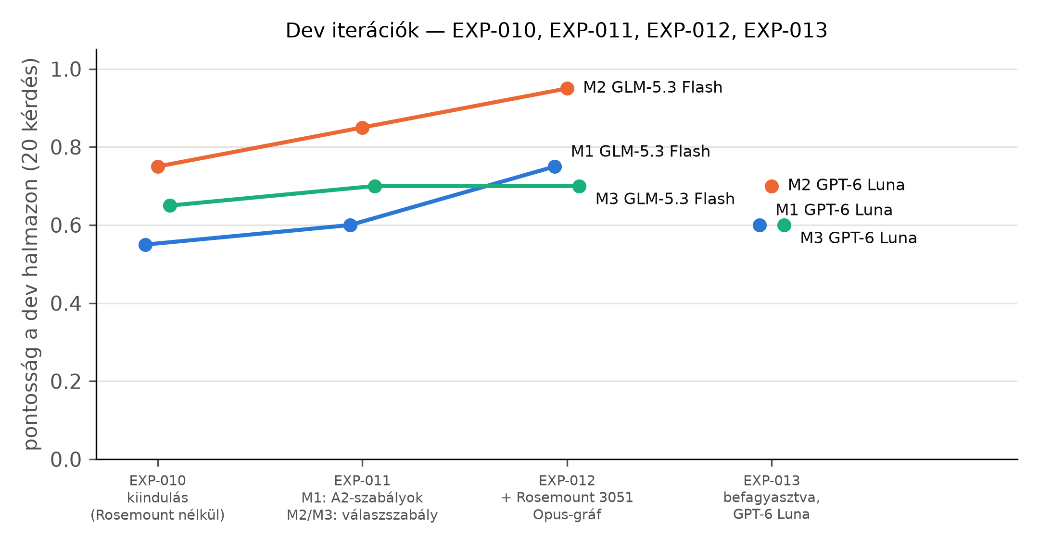
Tartalék: dev iterációk
Notes:
Tartalék: a fejlesztési iterációk a dev halmazon. Az első iterációban a Rosemount-gráf még hiányzott; a második a lekérdezési és válaszszabályokat hozta; a harmadikban bekerült a Rosemount; a negyedikben a befagyasztott módszereket Lunával mértük.

Slide 15
Tartalék: teljes eredmény (EXP-020)
Módszer | Modell | Helyes | Részben | Rossz | Halluc. | Pontosság [95% CI]
M1 | GLM-5.3 Flash | 25 | 9 | 6 | 0 | 0,625 [0,475–0,775]
M1 | GPT-6 Luna | 27 | 6 | 7 | 0 | 0,675 [0,525–0,825]
M2 | GLM-5.3 Flash | 31 | 6 | 3 | 0 | 0,775 [0,625–0,900]
M2 | GPT-6 Luna | 28 | 7 | 5 | 0 | 0,700 [0,550–0,850]
M3 | GLM-5.3 Flash | 30 | 1 | 9 | 0 | 0,750 [0,600–0,875]
M3 | GPT-6 Luna | 26 | 6 | 8 | 0 | 0,650 [0,500–0,800]
Notes:
Tartalék: a teljes eredménymátrix a végső teszten.

Slide 16
Tartalék: korlátok
Egy kis szintetikus üzem (26 tag, 4 lap)
Modellkészítésű referencia, vak modell-bíráló (nem ember)
Családonként 10 tesztkérdés: széles intervallumok
POSC Caesar régi SPARQL-végpontja nem volt elérhető
Kaszkád: v2-re hangolva, v1 üzemen futtatva
Notes:
Tartalék: a korlátok. Egyetlen kis szintetikus üzem; modellkészítésű referenciák és modell-bíráló; családonként tíz tesztkérdés; a POSC Caesar régi végpontja nem volt elérhető; a kaszkádot Benedek a v2 üzemekre hangolta, mi a v1-et használtuk.

Slide 17
Tartalék: munkamegosztás, eszközök
Rajz (plantgraph): Kiszely Benedek
Adatlap (plantdocs): Szabó Zsombor
Összevonás, kérdéssor, mérés, demó: közösen
MI-támogatott munkafolyamat (Claude Code); döntések: docs/dontesek.md, számok: docs/eredmenyek.md
Notes:
Tartalék: munkamegosztás és eszközhasználat. A rajzoldali rendszer Kiszely Benedek, az adatlapoldali Szabó Zsombor munkája; az összevonást és a mérést közösen készítettük, mesterséges intelligenciával támogatott munkafolyamatban (Claude Code), minden döntés és szám naplózva.

